Slide 1
الشحنات الكهربائية Electric Charges
There are two kinds of electric charges
  Called positive and negative
    Negative charges are the type possessed by electrons.
    Positive charges are the type possessed by protons.
Charges of the same sign repel one another and charges with opposite signs attract one another.

Slide 2
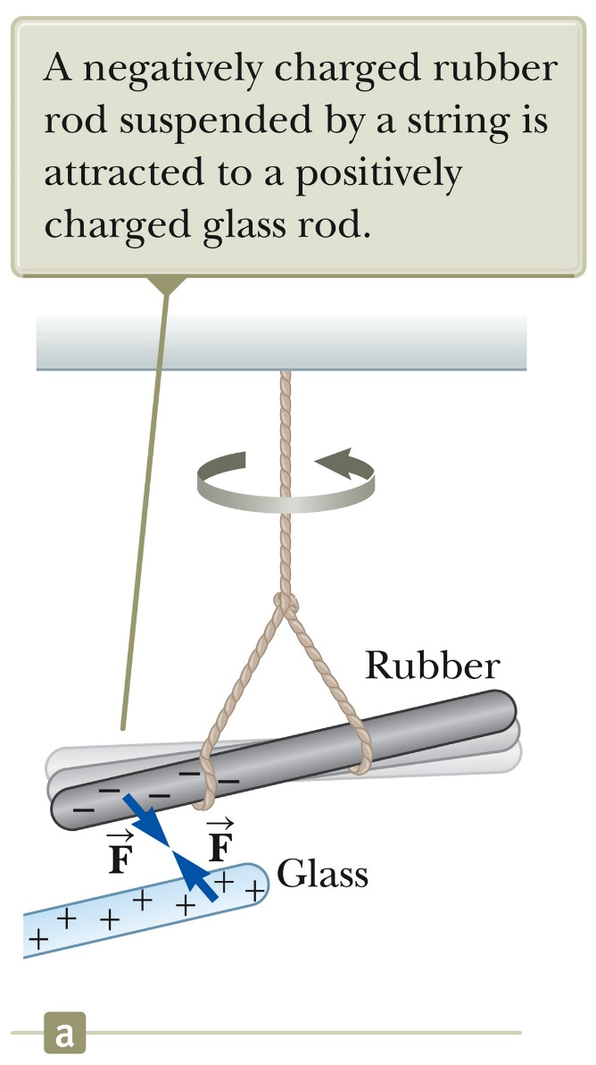
Electric Charges, 2
The rubber rod is negatively charged.
The glass rod is positively charged.
The two rods will attract.

Slide 3
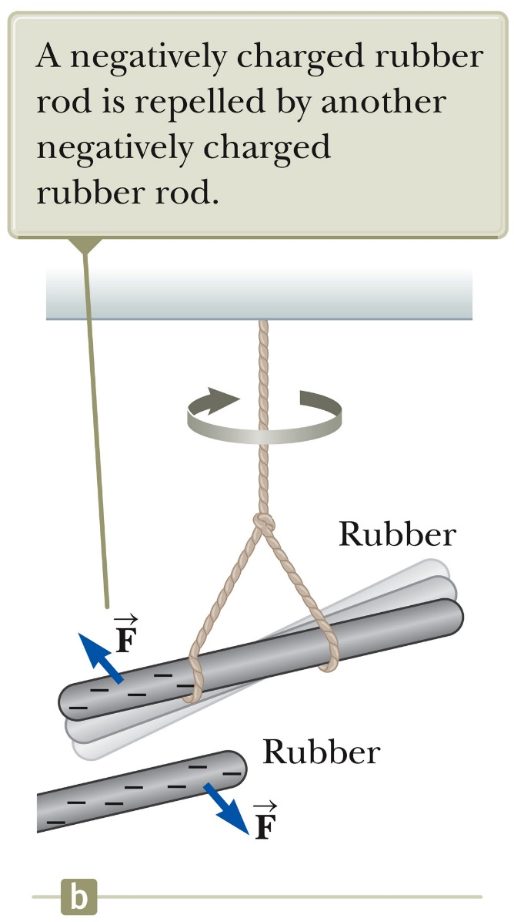
Electric Charges, 3
The rubber rod is negatively charged.
The second rubber rod is also negatively charged.
The two rods will repel.
Section 23.1

Slide 4
More About Electric Charges
Electric charge is always conserved in an isolated system.
  For example, charge is not created in the process of rubbing two objects together.
  The electrification is due to a transfer of charge from one object to another.
Section 23.1

Slide 5
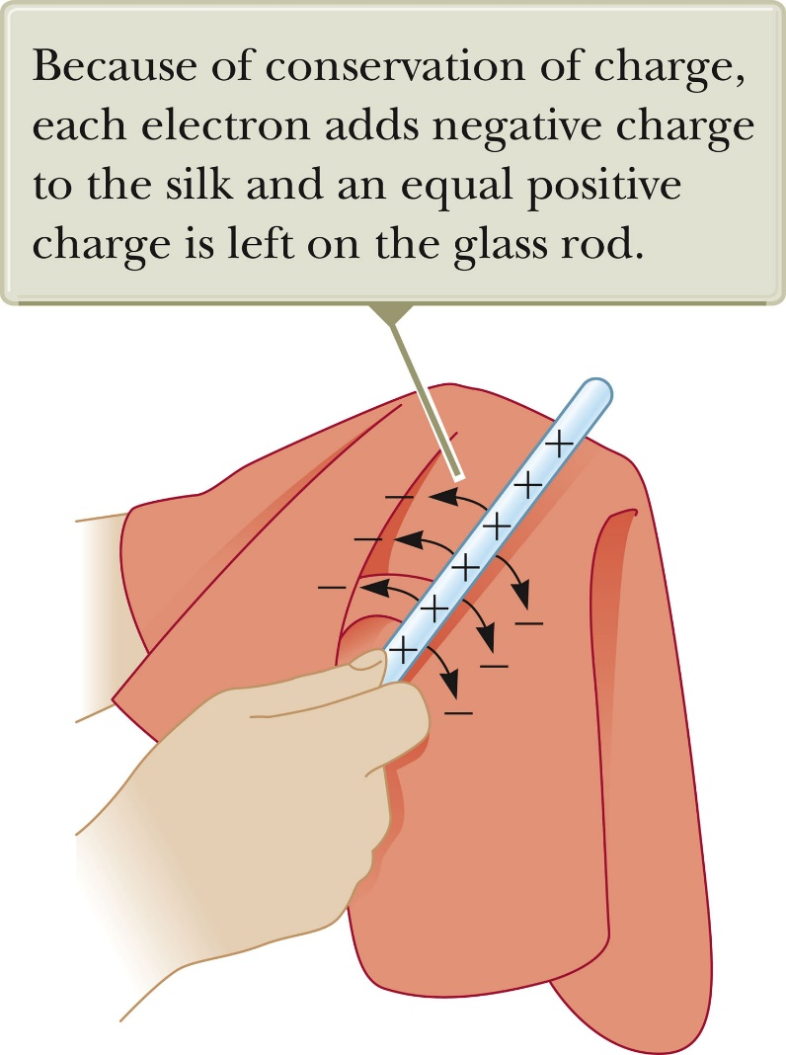
Conservation of Electric Charges
A glass rod is rubbed with silk.
Electrons are transferred from the glass to the silk.
Each electron adds a negative charge to the silk.
An equal positive charge is left on the rod.
Section 23.1

Slide 6
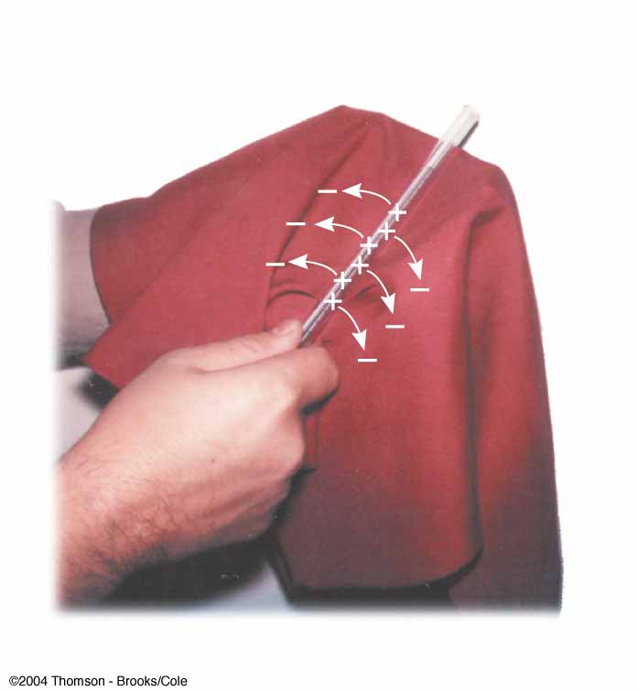
المجال والجهد الكهربيElectric field and electric potential
When a glass rod is rubbed with silk, electrons are transferred from the glass to the silk. Because of conservation of charge, each electron adds negative charge to the silk, and an equal positive charge is left behind on the rod

Slide 7
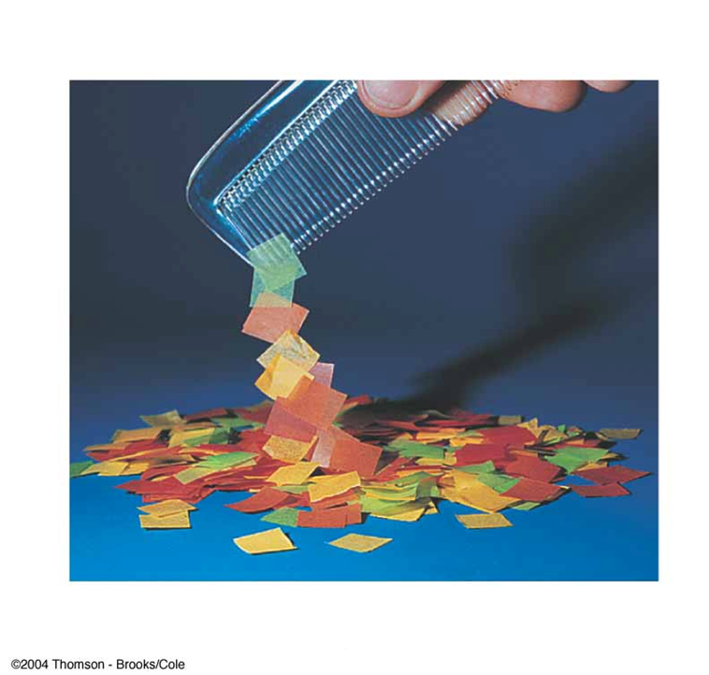
المجال والجهد الكهربيElectric field and electric potential

Slide 8
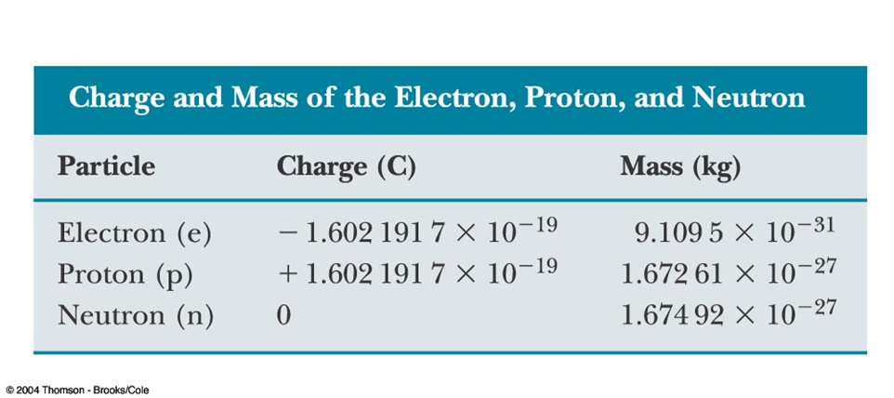
تعتبر شحنة الإلكترون أصغر شحنة سالبة، وشحنة البروتون أصغر شحنة موجبة
المجال والجهد الكهربيElectric field and electric potential

Slide 9
المجال والجهد الكهربيElectric field and electric potential
تتجاذب الشحنات المختلفة في النوع ، وتتنافر الشحنات المتشابهة.
تكون شحنة الجسيمات الأولية إما صفرا مثل النيترونات، أو أعدادا صحيحة لشحنة الإلكترون.

Slide 10
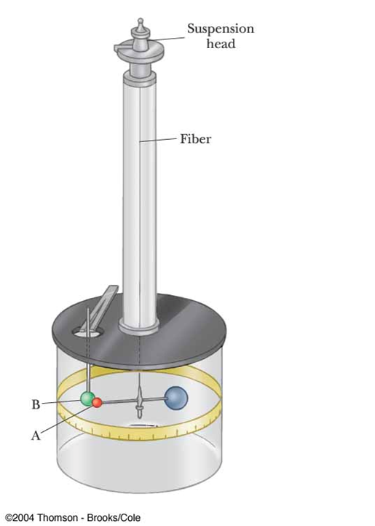
ميزان الإلتواء لكولوم لتحقيق قانون التربيع العكسي
لقوة كهربية بين شحنتين
المجال والجهد الكهربيElectric field and electric potential
قانون كولوم Coulomb’s Law

Slide 11
المجال والجهد الكهربيElectric field and electric potential
ε_{ο} تسمى سماحية الفراغ Permittivity of free space
ε_{ο} = 8.85 x 10⁻¹² C²/N.m²
سوف نستخدم نظام الوحدات الدولي S.I. حيث:
النيوتن لقياس القوة
المتر للمسافة
الكولوم للشحنة

Slide 12
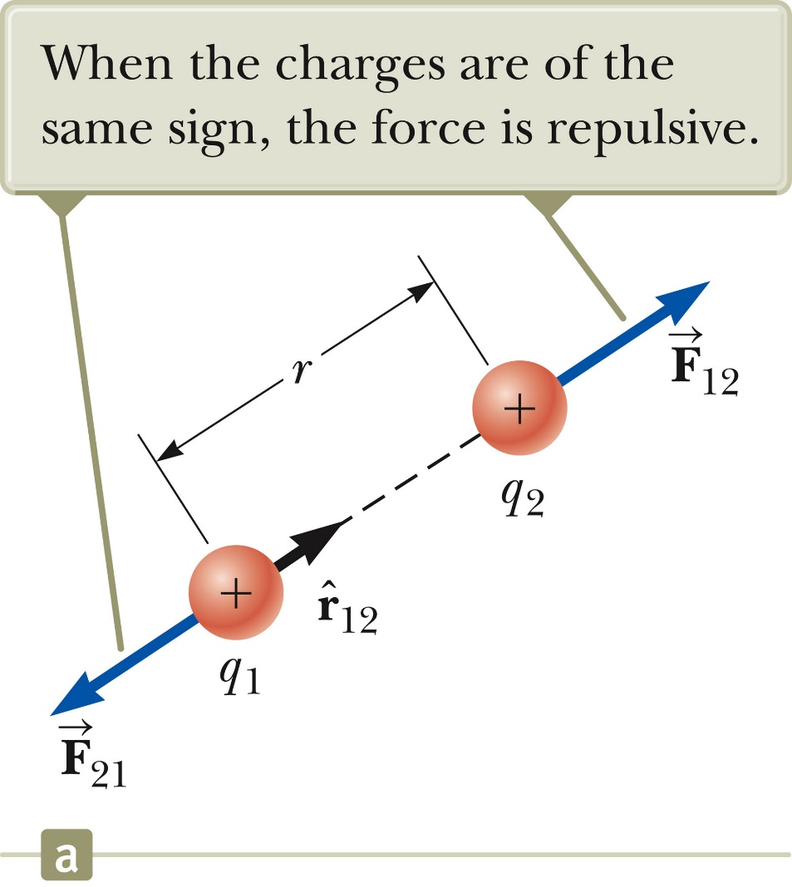
Vector Nature of Electric Forces
In vector form,
is a unit vector directed from q₁ to q_{2.}
The like charges produce a repulsive force between them.
Section 23.3

Slide 13
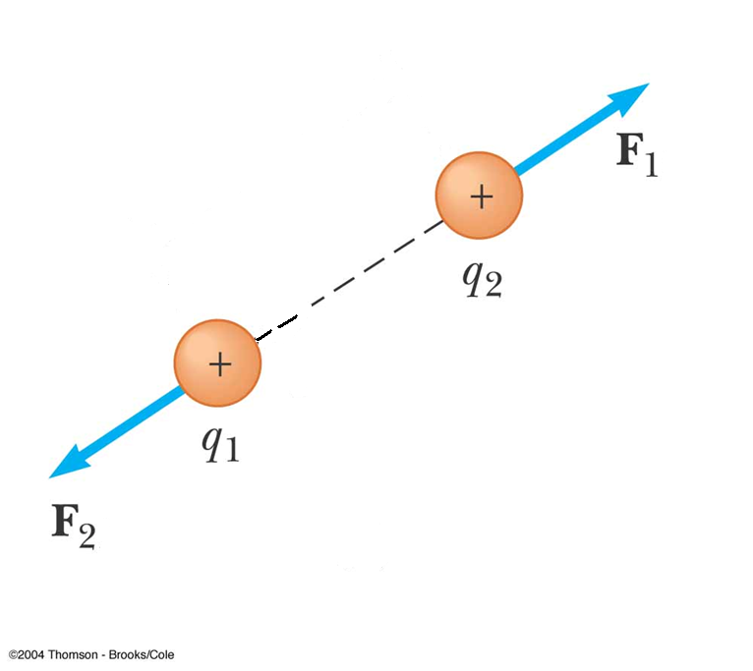
قوى تنافر بين شحنتين
المجال والجهد الكهربيElectric field and electric potential

Slide 14
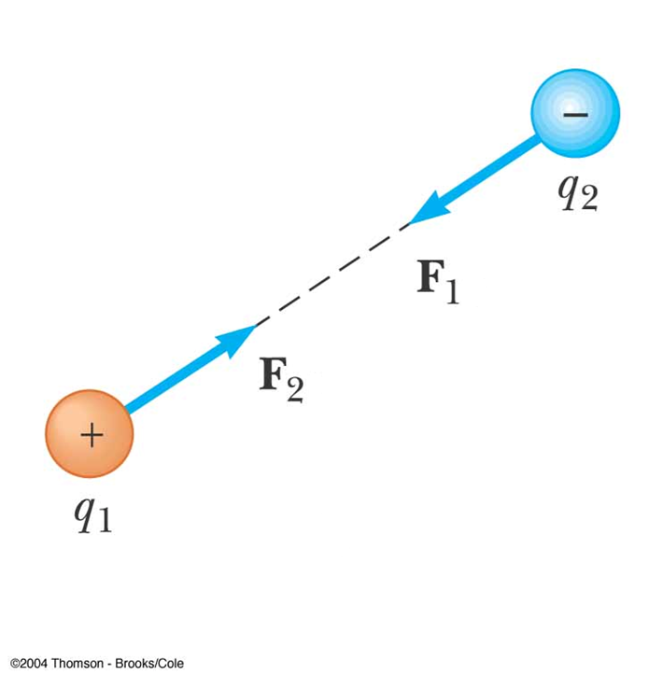
قوى تجاذب بين شحنتين
المجال والجهد الكهربيElectric field and electric potential

Slide 15
المجال والجهد الكهربيElectric field and electric potential
إذا كان لدينا شحنتان متساويتان قيمة كل منهما واحد كولوم والمسافة بينهما واحد متر، فإن القوة الكهربية بينهما حسب قانون كولوم:
N F = 9 x10⁹
وهي قوة كبيرة تعادل حوالى 9 آلاف طن

Slide 16
مقارنة بين القوة الكهربية والقوة الميكانيكية
المجال والجهد الكهربيElectric field and electric potential
يدور إلكترون واحد حول البروتون في ذرة الهيدروجين وذلك في مدار دائري نصف قطره 5.29x10⁻¹¹ متر. قارن بين قوتي الجذب الكهربية (الكولومية) والميكانيكية (النيوتونية) بينهما؟
القوة الكهربية

Slide 17
وهذا فرق كبير جدا بين القوتين، لذا من الممكن إهمال قوة الجذب النيوتونية في الفيزياء الذرية
المجال والجهد الكهربيElectric field and electric potential
القوة الميكانيكية

Slide 18
المجال والجهد الكهربيElectric field and electric potential
فرق عمل
مثــال 1-1:
شحنتان نقطيتان متساويتان هما q₁ q₂إحداهما موجبة والأخرى سالبة، تفصلهما مسافة مقدارها r. احسب القوة المؤثرة على شحنة ثالثة موجبة q₃ إذا وقعت عند النقاط c, b, a إذا علمت أن:
q₁=q₂=0.64 μC, q₃=0.32 μC, r=8 cm
c
q₁
a
q₂
b
+
-
r/2
3r/4
r/4
r

Slide 19
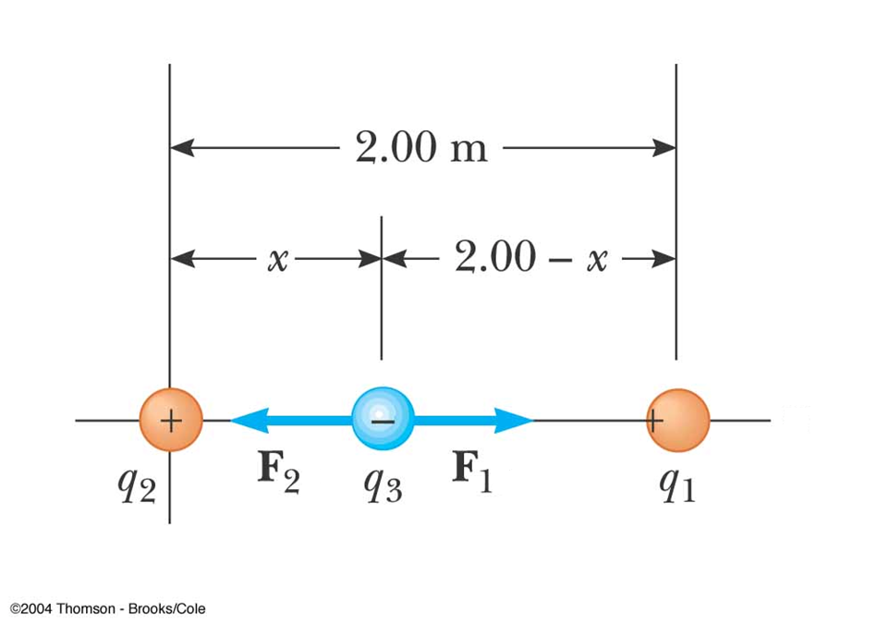
فرق عمل
مثـال: ثلاث شحنات تقع على محور X ، كما في الشكل المجاور، q₁₌ 15 μc على بعد 2m، q₂₌ 6 μc عند نقطة الأصل، ومحصلة القوى المؤثرة على q₃ تساوي الصفر. أوجد قيمة الإحداثي x للشحنة النقطية q₃
المجال والجهد الكهربيElectric field and electric potential

Slide 20
المجال والجهد الكهربيElectric field and electric potential
المجال الكهربي Electric field
أي جسم مشحون بشحنة q يصاحبه مجال كهربي E و يحيط به.
يكتشف بوضع شحنة اختبار +q_{o}، فإذا تأثرت هذه الشحنة بقوة كهربية (تجاذب أوتنافر) فهذا يعني وجود مجال كهربي.

Slide 21
المجال والجهد الكهربيElectric field and electric potential
                المجال الكهربي يمثل القوة المؤثرة على وحدة الشحنات الموجودة في هذا المجال؛ أي أن:
                وباستخدام قانون كولوم نحصل على الصيغة التالية للمجال الكهربي.

Slide 22
Remember Coulomb’s law, between the source and test charges, can be expressed as
Then, the electric field will be

Slide 23
المجال والجهد الكهربيElectric field and electric potential
يكون اتجاه المجال الكهربي في نفس اتجاه القوة المؤثرة على شحنة الاختبار الموجبة.
وفي عكس إتجاه القوة إذا كانت شحنة الاختبار سالبة.
خطوط القوى الكهربية هي خطوط وهمية تستخدم لوصف المجال الكهربي مقدارا واتجاها.

Slide 24
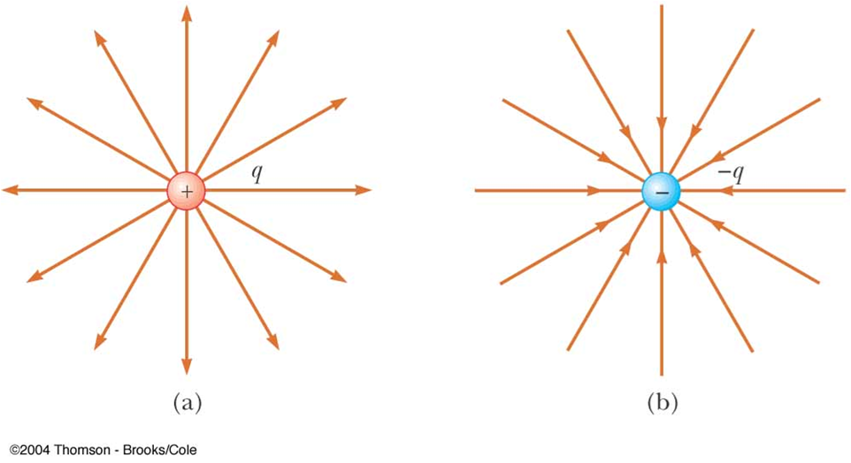
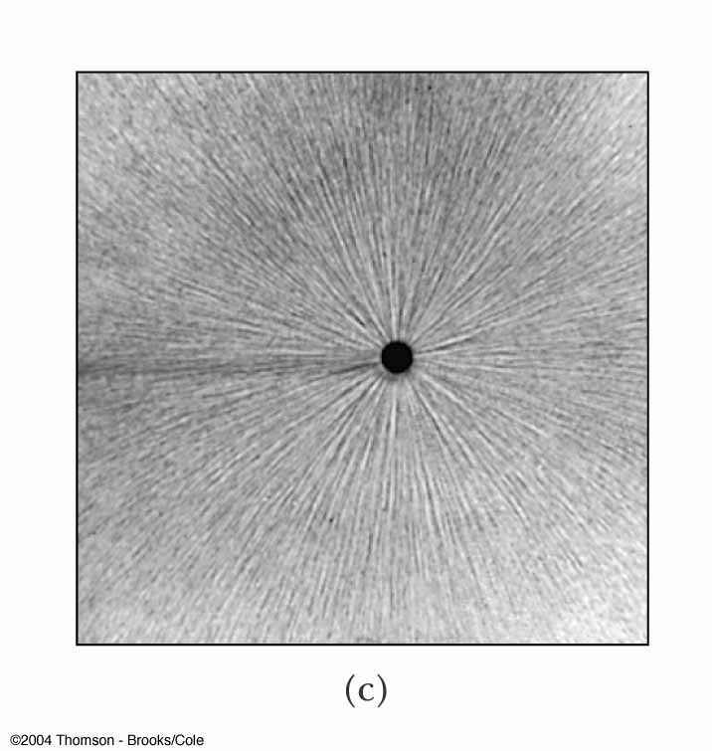
(a) تتجه خطوط القوى الكهربية للخارج في حالة الشحنة الموجبة
المجال والجهد الكهربيElectric field and electric potential

Slide 25
المجال والجهد الكهربيElectric field and electric potential
(b) وتتجه للداخل في حالة الشحنة السالبة

Slide 26
المجال والجهد الكهربيElectric field and electric potential
موصل مشحون بشحنة موجبة

Slide 27
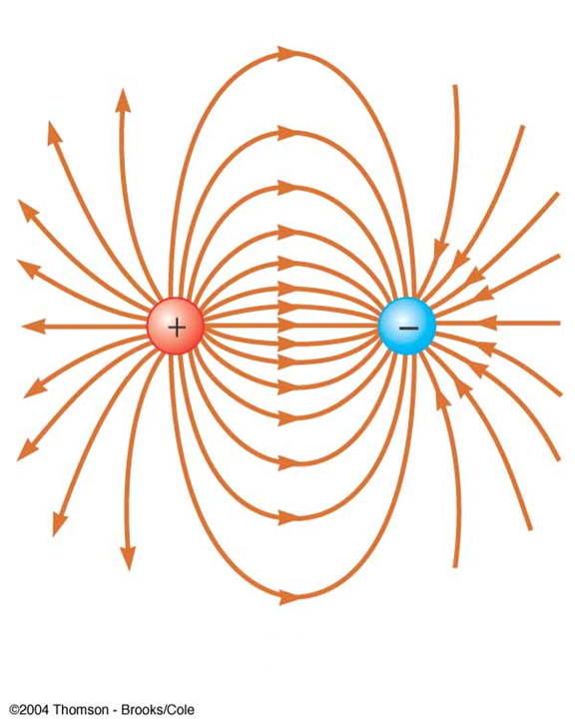
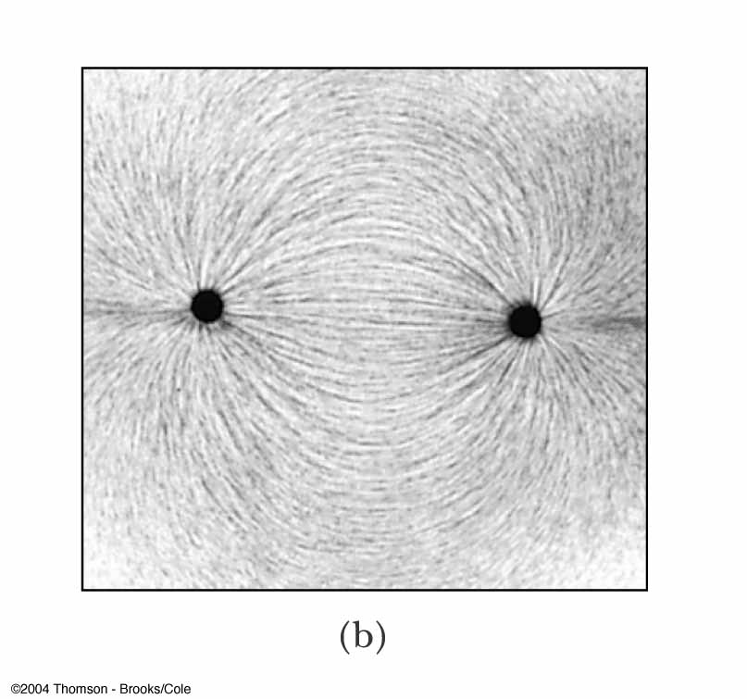
المجال والجهد الكهربيElectric field and electric potential
خطوط القوى في حالة شحنتين متساويتين في القيمة ومختلفتين في النوع

Slide 28
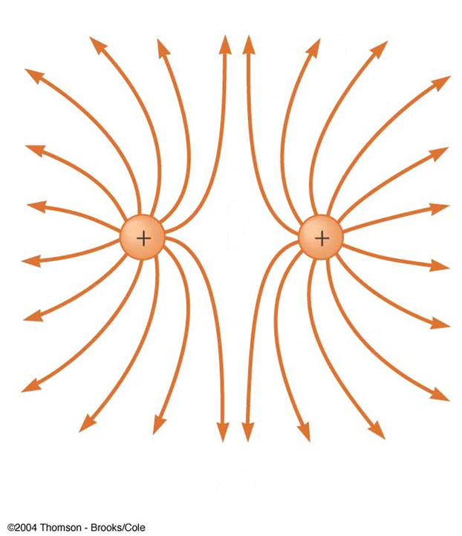
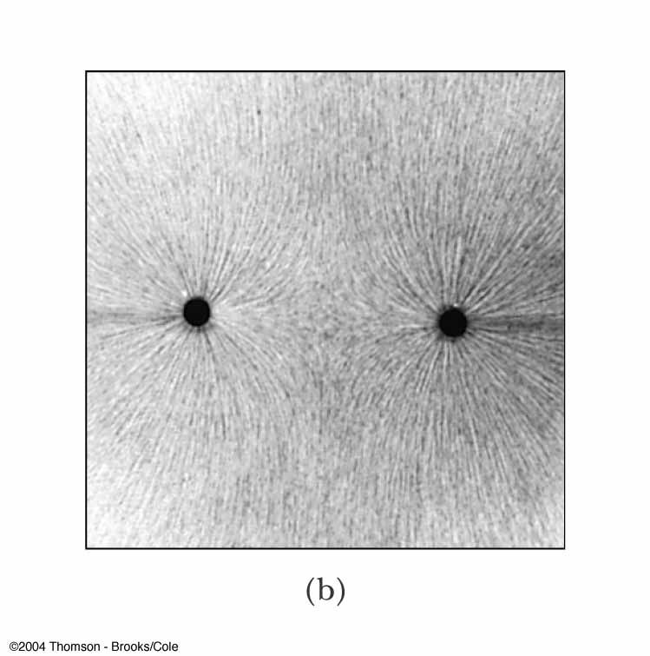
المجال والجهد الكهربيElectric field and electric potential
خطوط القوى في حالة شحنتين متساويتين في القيمة والنوع

Slide 29
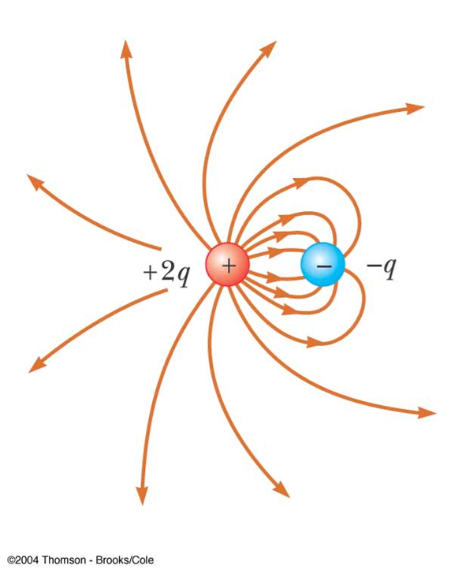
المجال والجهد الكهربيElectric field and electric potential
خطوط القوى في حالة شحنتين مختلفتين في القيمة والنوع

Slide 30
المجال والجهد الكهربيElectric field and electric potential
فرق عمل
مثــال 1-4: في المثال 1-1 حسبنا القوة المؤثرة على شحنة q عند النقاط c, b, a . احسب الآن المجال الكهربي وبين اتجاهه عند النقاط السابقة
c
q1
a
q2
b
+
-
r/2
3r/4
r/4
r

Slide 31
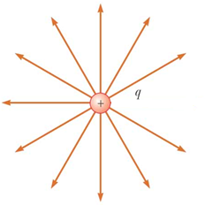
المجال والجهد الكهربيElectric field and electric potential
الجهد الكهربي لنقطة مشحونة Potential due to point charge
r
o

Slide 32
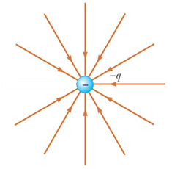
المجال والجهد الكهربيElectric field and electric potential
r_{A}
o
r_{B}

Slide 33
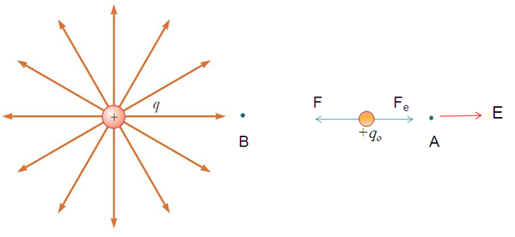
المجال والجهد الكهربيElectric field and electric potential
فرق الجهد لنقطة مشحونة Potential difference due to point charge
E
فرق الجهد بين النقطتين B, A يمثل الشغل المبذول لنقل وحدة الشحنة الموجبة q_{o} من A إلى B عكس اتجاه المجال الكهربي
حيث U_{AB} تمثل طاقة الوضع

Slide 34
المجال والجهد الكهربيElectric field and electric potential
فرق عمل
ما قيمة الجهد الكهربي عند النقطتين b, a تبعدان مسافة r_{b} , r_{a} على الترتيب من الشحنة q. ثم احسب الشغل المبذول لنقل شحنة q_{o} قدرها 2.5x10⁻⁷ كولوم من a إلى b. حيث أن:
r_{a} = 1 m , r_{b} = 0.1 m , q = 1x10⁻⁶ C
q
r_{a}
+
b
a
r_{b}

Slide 35
المجال والجهد الكهربيElectric field and electric potential
الحـل

Slide 36
الخلاصة
المجال والجهد الكهربيElectric field and electric potential
قانون كولوم
المجال الكهربي
الجهد عند نقطة تبعد مسافة r عن الشحنة q
طاقة الوضع أو الشغل المبذول لنقل شحنة q_{o} من A إلى B

Slide 37
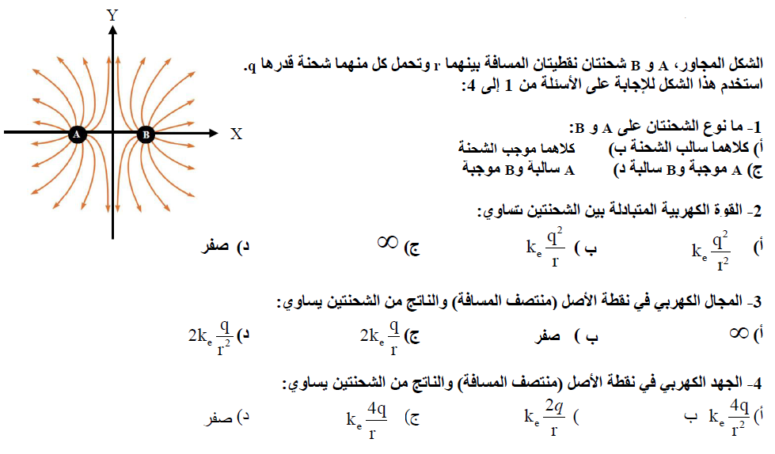
إختر الإجابة الصحيحة ممايلي:
جامعة الملك سعود
كلية العلوم – قسم الفيزياء والفلك
اختبار قصير 1 Quiz ، 101 فيز

Slide 38
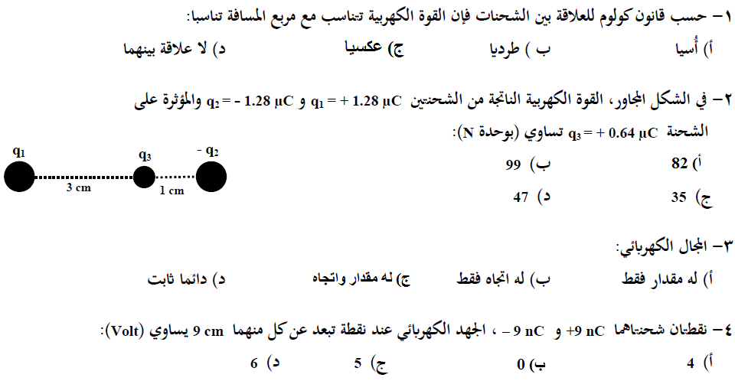
جامعة الملك سعود
كلية العلوم – قسم الفيزياء والفلك
اختبار قصير2 Quiz ، 101 فيز

Slide 39
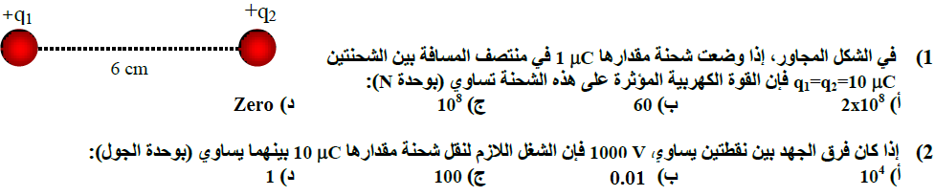
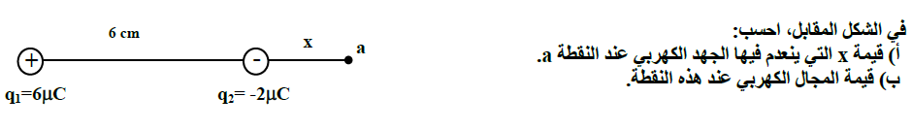
جامعة الملك سعود
كلية العلوم – قسم الفيزياء والفلك
اختبار قصير 3Quiz ، 101 فيز

